Slide 1
SPQA 평가 결과 및 대안
Woory R&D
2024.11.21

Slide 2
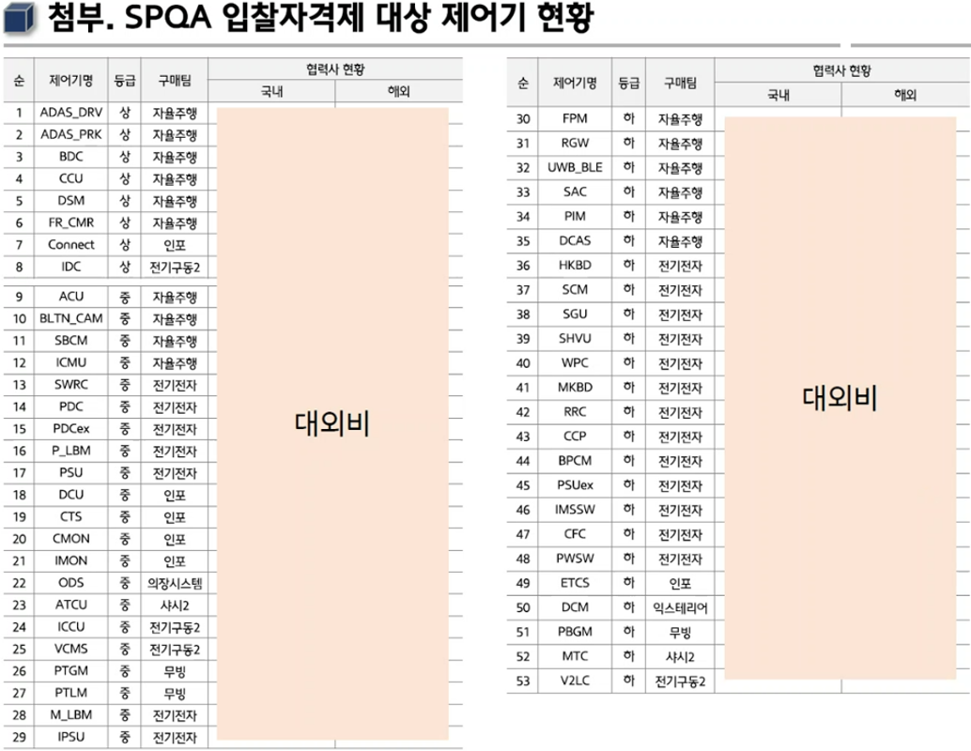
SPQA 평가 결과 및 대안
■ 금년도 SPQA 평가 결과 예측
평가 년도 | 평가 결과 | 사유
24년 | B | - 다소 부족한 SPQA 산출물 및 검증 결과 였지만, 비 전문가(현대 담당자)가 평가 진행. - 평가 시 ALM 의 필요성을 재차 강조함. - 자동차 대일정과 무관하게 로컬 산출물로만 심사 진행함.
25년 | C or 조건부 B (미정) | - SPQA에서 요구하는 SPEC 에 근거한 산출물 및 검증 결과 였지만, 전문가(C&Bis)가 평가 진행. - 프로세스 기반의 평가로써는 B등급 이상이지만, ALM 도입 후 Project 시작이 7월로 자동차 마 일스톤에 맞지 않음이 낮은 평가 결과의 요인임. (2027년부터 ASPICE 정식 도입에 따른 심사 기준 상향됨)
■ SPQA 평가 결과에 따른 입찰 제한 상황
- 24년 부터 시행 중 (24년 평가 결과로 25년 입찰 제한 업체 발생)
당사는 24년 B등급으로 아무런 평가 결과 회신이 없었으며, 입찰 제한
상황을 인지 하지 못함.
- PTC는 입찰 자격제 대상이 아니나, PTC가 입찰 자격제 대상이라는
것을 25년 9월 22일 인지함.
- 육성 프로젝트와 입찰 제한 평가 프로젝트는 별도 프로젝트임
그러나, PTC 제어기로 입찰 자격 대상 평가가 진행됨.
[입찰 제한 기준]
- “상” 등급 제어기 → 평가 결과 A 등급 이상
- “중,하“ 등급 제어기 → 평가 결과 B 등급 이상

Slide 3
SPQA 평가 결과 및 대안
■ 현상황
- 고객사 구매 본부 Contact 하여 24년은 평가결과 B였으나, 25년은 성장하기 위한 ALM 시스템 도입에 따른 과도기임을 충분히 설명하였으
며, 내부 논의 하여 조건부 B 도 고려 하겠다고 회신 받음.
평가결과 | 입찰 자격 | 대안
C | X | - 25년도 이내 QV 보완 후 입찰 제한 자격 복구 및 유지
조건부 B | O
■ 상세 대안 및 리스크
※ 필수 업무 진행
: 26년도 SPQA 평가를 위해 정상적인 SPQA 프로세스를 Forward로 진행 하여 B등급 이상 평가 결과를 득하기
위해서는 현시점 부터 SX3 차종(Proto 26/8)으로 ALM 등록 및 SPQA 진행 하여야함.
항목 | 대안 | 리스크 | 내용
1 | 25년도 이내 QV 보완 | - 26년도 SPQA 진행에 따른 업무 과부하로 - 26년도 SPQA 일정 차질 예상 | - 자동차 마일스톤에 준하도록 24년도 1월 ~ 25년 7월까지의 자 동차 대일정에 준하여 로컬 문서 작성 보완하여 25년 내 재 심사 - 자동차 마일스톤에 준하여 SPQA를 진행 했다는 이력을 증명 해 야하며, ALM 사용 시 등록 시간이 기록상에 남아 사용 불가

Slide 4
#별첨 – QV SPQA 타임라인
24년 12월 23일부터 25년도의 SPQA 평가를 통한 입찰자격 제한 내용 인지 : 허정택/상무
- 해당 메일내용으로 PTC 는 제어기 입찰 자격 대상이 아님을 인지 (오세영 수석)
25년 1월 20일 정재형 수석 입사, MBEAM 프로젝트 바로 참여
25년 2월 7일 SPQA 평가 대응 필요성 인지 및 지시 : 이천동/전무 -> 정재형/수석 (입찰자격 제한의 내용은 인지 못함)
25년 4월 : 임국기/상무 입사
25년 4월 SPQA 프로젝트 육성을 위한 1차 컨설팅 진행 : 씨앤비스 전민석/상무
25년 5월 SPQA 프로젝트 대응을 위한 임시 조직도 발표 : 정재형/수석
25년 6월 2일 ALM 도입
25년 6월 9일 최승찬/책임 입사
25년 6월 12일부터 ALM Setup 시작 (최승찬 책임 진행)
25년 6월 27일 SPQA 프로젝트 대응 전담 조직 확정을 위한 Pre-Kick off 미팅 진행
25년 7월 14일 이대운/선임 입사, ALM Setup 진행 (최승찬 책임, 이대운 선임)
25년 7월 22일 SPQA 프로젝트 담당자 일부 확정 - SYS, SWE. SUP1(QA), MAN.3(PM) 담당자 확정
25년 8월 4일 SPQA 프로젝트 담당자 확정
- 추가 확정 : SUP.8(CM):이대운 선임 겸직, SUP9(PRM), SUP.10(CRM): 신규입사자 조성연 전임
25년 9월 16일 ~ 19일 SPQA 평가 진행
25년 9월 22일 : 기아자동차 김소희 매니저에게 입찰 자격 제한 통보 내용 수신 -> 이대운/선임

